Slide 1
Algemene vergadering KBDB Assemblée Générale RFCB
14/02/2020

Slide 2
Algemene vergadering KBDB Assemblée Générale RFCB
BUITENGEWONE / EXTRAORDINAIRE
Wijzigingen aan de Statuten / Modifications aux Statuts :
Art. 15, 22, 26 & 35
Informatie over art. 34 / Information sur l’art. 34

Slide 3
Algemene vergadering KBDB Assemblée Générale RFCB
STATUTAIRE
1. Goedkeuring van de beslissingen van de statutaire en buitengewone nationale algemene vergadering van 23.10.2019
1. Approbation des décisions de l’assemblée générale nationale statutaire et extraordinaire du 23.10.2019

Slide 4
Algemene Vergadering KBDB Assemblée Générale RFCB
STATUTAIRE
2. PLICHTENLEER (ZONDER pers)
Klacht van de heer Chris De Schacht t/ de heer Dany Vandenberghe
2. CODE DE DEONTOLOGIE (SANS la presse)
Plainte de Monsieur Chris De Schacht c/ Monsieur Dany Vandenberghe

Slide 5
Algemene vergadering KBDB Assemblée Générale RFCB
3. Goedkeuring van de rekeningen 2018-2019
3. Approbation des comptes 2018-2019
4. Stemming van de begroting 2019-2020
4. Vote du budget 2019-2020

Slide 6
Algemene vergadering KBDB Assemblée Générale RFCB
5. Vaststelling van de diverse bijdragen 2021
5. Fixation du montant de toutes les cotisations pour 2021
Bijdrage 2021 VOORSTEL NRBB |  | Cotisation 2021 PROP. CAGN
25,00 | Liefhebber | 25,00 | Amateur
10,00 | Voor elk bijkomend lid | 10,00 | Pour chaque membre supplémentaire
25,00 | Art. 9 v/de Statuten | 25,00 | Art. 9 des Statuts
100,00 | Vergezeller | 100,00 | Convoyeur
50,00 | Hulpvergezeller | 50,00 | Aide-convoyeur
200,00 | Vervoerfirma | 200,00 | Firme de transport

Slide 7
Bijdrage 2021 | VOORSTEL NRBB | Cotisation 2021 | PROPOSITION CAGN
250,00 300,00 | Vergezellersagentschap | 250,00 300,00 | Agence de convoyage
50,00 | Vrachtvervoerder | 50,00 | Camionneur
25,00 | Regelaar niet-liefhebber | 25,00 | Régleur non-colombophile
25,00 | Secretaris niet-liefhebber | 25,00 | Secrétaire non-colombophile
70,00 100,00 | Lokaalhouder duivenliefh. | 70,00 100,00 | Tenancier de local colombophile
70,00 100,00 | Lokaalhouder niet-duivenliefh. | 70,00 100,00 | Tenancier de local non-colombophile
120,00 | Oproeper – opsteller | 120,00 | Crieur – rédacteur
100,00 | Vereniging en rangschikker | 100,00 | Société et classificateur
100,00 | Privé-lokaal | 100,00 | Local privé

Slide 8
Bijdrage 2021 |  | Cotisation 2021
100,00 | Provinciale organisatoren | 100,00 | Org. de concours provinciaux
120,00 | Interprovinciale organisatoren | 120,00 | Org. de concours interprovinciaux
500,00 | Nationale organisatoren | 500,00 | Org. de concours nationaux
600,00 | Internationale organisatoren | 600,00 | Org. de concours internationaux

Slide 9
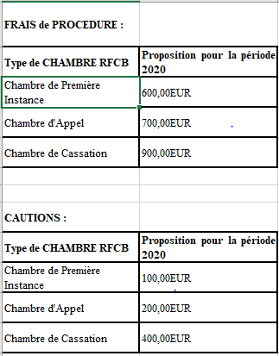
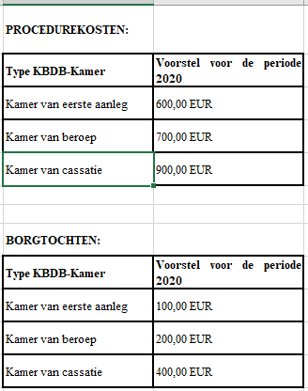
Algemene vergadering KBDB Assemblée Générale RFCB
6. Vaststelling van de borgtochten en de forfaitaire bedragen voor de procedurekosten bij de KBDB-kamers
6. Fixation des montants des cautions et des forfaits à réclamer pour les frais de procédure devant les chambres RFCB
Borgtocht in toepassing van art. 51 DLW (burgerlijke zaken) → 75,00EUR
Caution en application de l’art. 51 du CC (affaires civiles) → 75,00EUR

Slide 10
Algemene vergadering KBDB Assemblée Générale RFCB
7. Onderzoek van de verslagen :
nationale raad van beheer en bestuur, financieel en censoren
7. Examen des rapports :
Conseil d’Administration et de Gestion National, financier et censeurs

Slide 11
Algemene vergadering KBDB Assemblée Générale RFCB
8. Goedkeuring van de beslissingen genomen door de algemene vergaderingen van de PE/SPE
8. Approbation des décisions prises lors des Assemblées Générales au sein des EP/EPR

Slide 12
Algemene vergadering KBDB Assemblée Générale RFCB
9. Mededeling van het resultaat van het op basis van art. 35 van de Statuten geformuleerde verzoek m.b.t. de PE Vlaams-Brabant en gevolg verleend door de NRBB
9. Communication du résultat de la demande posée sur base de l’art. 35 des Statuts ayant trait à l’EP du Brabant flamand et suite apportée par le CAGN

Slide 13
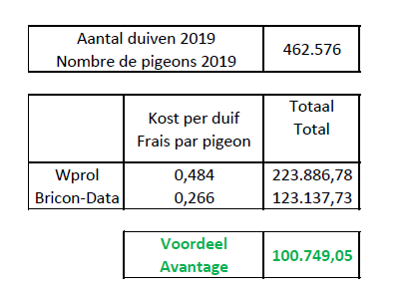
Algemene vergadering KBDB Assemblée Générale RFCB
10. AUDIT

Slide 14
Algemene vergadering KBDB Assemblée Générale RFCB
11. Voorstel tot uitsluiting en aanvraag tot opheffing van uitsluiting en tot het verlenen van eerherstel
Nihil
11. Proposition d’exclusion et demande de levée d’exclusion et de réhabilitation
Nihil

Slide 15
Algemene vergadering KBDB Assemblée Générale RFCB
12. BENOEMINGEN / ONTSLAG
a) Nationale en/of provinciale mandaten
*De heer Bruno RENAUX wordt als ontslagnemend beschouwd in overeenstemming met art. 25 van de Statuten (SPE – sector 3 Lux)
*Ontslag van de heer Thierry DEFRENE uit zijn provinciaal en nationaal mandaat (SPE- sector 2 Namen)
*Benoeming lid nationaal sportcomité
→ de heer Daniel CLEMENT ter vervanging van de heer Thierry DEFRENE (SPE – sector 2 Namen)
*Benoeming lid nationale promotiecommissie
→mevrouw Francine LAGOT ter vervanging van de heer Daniel CLEMENT (SPE Luik-Namen-Lux.)
*Benoeming van de heer Eddy CLAESKENS ter vervanging van de heer Gerd SCHOTSMANS (PE Vlaams-Brabant)
12. NOMINATIONS / DEMISSION
a) Mandats nationaux et/ou provinciaux
*Monsieur Bruno RENAUX est porté démissionnaire conformément à l’art. 25 des Statuts (EPR – secteur 3 du Luxembourg)
*Démission de monsieur Thierry DEFRENE de son mandat provincial et national (EPR – secteur 2 Namur)
*Nomination du membre du Comité Sportif National :
→monsieur Daniel CLEMENT en remplacement de monsieur Thierry DEFRENE (EPR secteur 2 – Namur)
*Nomination du membre de la Commission de Promotion Nationale :
→madame Francine LAGEOT en remplacement de monsieur Daniel CLEMENT (EPR Liège-Namur-Luxembourg)
*Nomination de monsieur Eddy CLAESKENS en remplacement de monsieur Gerd SCHOTSMANS (EP Brabant flamand)

Slide 16
Algemene vergadering KBDB Assemblée Générale RFCB
12. BENOEMINGEN / ONTSLAG
b) Verdienstelijk lid
Aanvraag PE Oost-Vlaanderen om de titel van verdienstelijk lid toe te kennen aan de heer Mark DE BACKER
12. NOMINATIONS / DEMISSION
b) Membre émérite
Demande de l’EP de Flandre orientale d’octroyer le titre de membre émérite à Monsieur Mark DE BACKER

Slide 17
Algemene vergadering KBDB Assemblée Générale RFCB
13. Voorstellen tot wijzigingen aan de reglementen:
a) Nationaal Sportreglement
Art. 12§3, 8§3, 10§2 & 3, 101§1, 103§1,
78 & 79
b) Dopingreglement
c) Huishoudelijk Reglement
Art. 19
D) Plichtenleer van de KBDB-mand.
Art. 4-2
13. Propositions de modifications aux Règlements :
a) Règlement Sportif National
Art. 12§3, 8§3, 10§2 & 3, 101§1, 103§1,
78 & 79
b) Règlement Doping
c) Règlement d’Ordre Intérieur
Art. 19
d) Code Colombophile
Art. 4-2

Slide 18
Algemene vergadering KBDB Assemblée Générale RFCB
14. Organisatie van het komende vluchtseizoen en vaststelling van de criteria van de nationale kampioenschappen
14. Organisation de la future saison sportive et fixation des critères des championnats nationaux

Slide 19
A/ Kosten opmaak uitslagen & bepaling van de ristorno’s 2020
B/ Minimale afstanden op de INTERNATIONALE wedvluchten
C/ Maximum aantal duiven in de aluminiummanden
D/ Controle van de manueel ingekorfde duiven
(inter)nationale wedvluchten
Snelheids- en kleine halve-fond wedvluchten
A/ Frais établissement résultats & détermination des ristournes 2020
B/ Distances minimales concours INTERNATIONAUX
C/ Nombre maximum de pigeons dans les paniers en aluminium
D/ Contrôle des pigeons enlogés manuellement
Concours (inter)nationaux
Concours de vitesse et de petit demi-fond

Slide 20
E/ Zones op de nationale wedvluchten
F/ Criteria van de nationale kampioenschappen 2020
G/ (inter)provinciale wedvluchten 2020
H/ Briefwisseling van de PE Antwerpen
E/ Zones sur les concours nationaux
F/ Critères des championnats nationaux 2020
G/ Concours (inter)provinciaux 2020
H/ Lettre de l’EP d’Anvers

